Slide 1




Slide 2
1. Nêu số thập phân thích hợp
Số thập phân gồm | Số thập phân
Ba chục, bảy đơn vị, ba phần mười, sáu phần trăm, bốn phần nghìn. | ?
Năm trăm linh tám đơn vị, bốn mươi hai phần trăm. | ?
Không đơn vị, hai mươi lăm phần nghìn | ?
Một nghìn đơn vị, bảy mươi mốt phần nghìn | ?
37,364
508,42
0,025
1000,071

Slide 3
2. a) Tìm số thập phân thích hợp
3 m 45 cm = m | 4 cm² 6 mm² = cm²
5 kg 256 g = kg | 518 ml = l
3,45
?
?
4,06
?
5,256
0,518
?

Slide 4
2. b) Số?
2,35 m = m cm = cm.
4,75 kg = kg g = g
?
2
35
?
?
235
?
4750
4
750
?
?

Slide 5
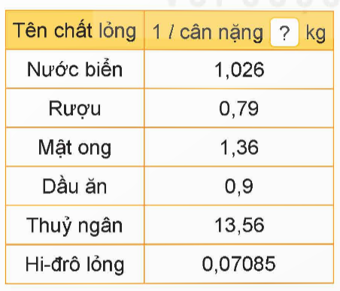
3. Cân nặng một số loại chất lỏng có dung tích 1 l như bảng sau:
Quan sát số thập phân trong bảng rồi làm tròn:
a) Đến số tự nhiên gần nhất các số thập phân ứng với dầu ăn và thủy ngân.
b) Đến hàng phần mười các số thập phân ứng với rượu và mật ong.
c) Đến hàng phần trăm các số thập phân ứng với nước biển và hi-đrô lỏng.

Slide 6
a) Dầu ăn: 0,9 kg làm tròn đến số tự nhiên gần nhất là 1 kg
Thủy ngân: 13,56 kg làm tròn số tự nhiên gần nhất là 14 kg
b) Rượu: 0,79 kg làm tròn hàng phần mười là 0,8 kg
Mật ong: 1,36 kg làm tròn hàng phần mười là 1,4 kg
c) Nước biển: 1,026 kg làm tròn hàng phần trăm là 1,03 kg
Hi-đrô lỏng: 0,07085 kg làm tròn hàng phần trăm là 0,07 kg

Slide 7

4. Từ năm thẻ hãy lập tất cả các số thập phân bé hơn 1.
0,157
0,175
0,517
0,571
0,715
0,751

Slide 8


